Slide 1
9 letras 9 letras 9 letras 9 letras 9 letras 9 letras
DONDE ESTÁ - 2
Ejercicios de
ATENCIÓN y MEMORIA

Slide 2
Mira con atención las palabras que aparezcan y recuerda su escondite

Slide 3

moto
coche
barco

Slide 4

árbol
palmera
farola

Slide 5

juego
fila
baile

Slide 6

perro
caballo
pájaro

Slide 7

atún
delfín
ballena

Slide 8

embudo
botella
cuchara

Slide 9

faro
fiera
feria

Slide 10
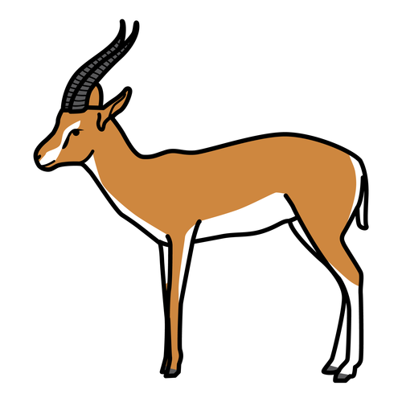
jirafa
cigüeña
gacela

Slide 11

gusano
raqueta
guitarra

Slide 12

manzana
helado
caramelo

Slide 13

tambor
rueda
campana

Slide 14
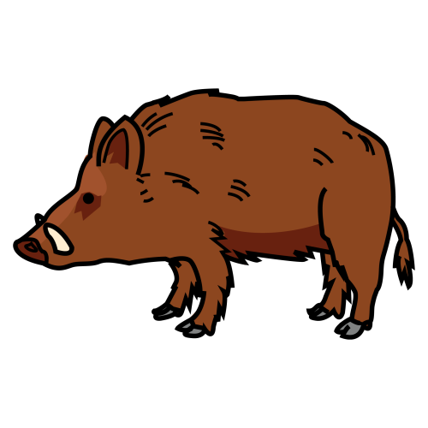
jabalí
perro
camello

Slide 15
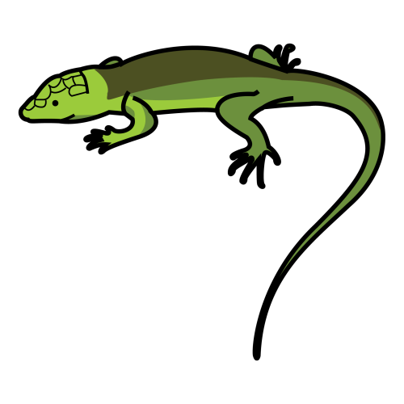
pájaro
lagarto
ardilla

Slide 16

palo
pila
lupa

Slide 17

azúcar
maíz
lenteja

Slide 18

manzana
naranja
banana

Slide 19
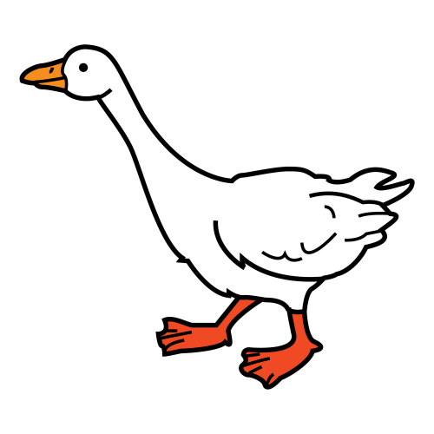
oca
rata
águila

Slide 20
Muy bien
pasa al siguiente nivel

Slide 21
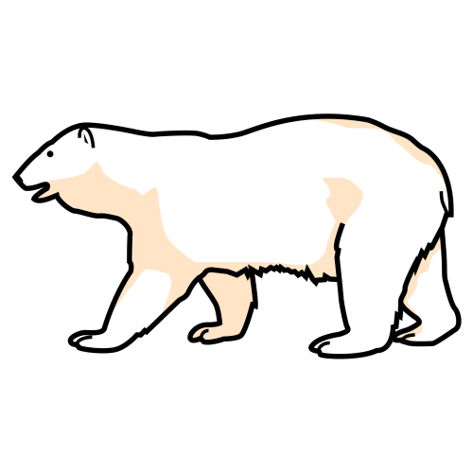
oso
asno
foca

Slide 22
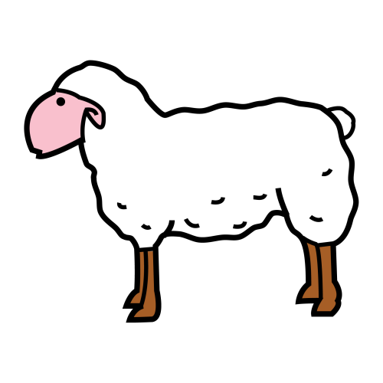
oveja
oreja
ojera

Slide 23
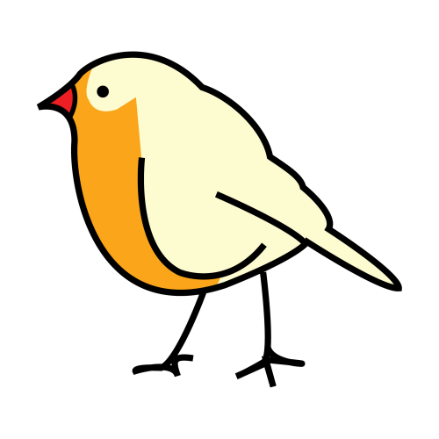
pareja
pájaro
perejil

Slide 24

pepino
zanahoria
calabaza

Slide 25
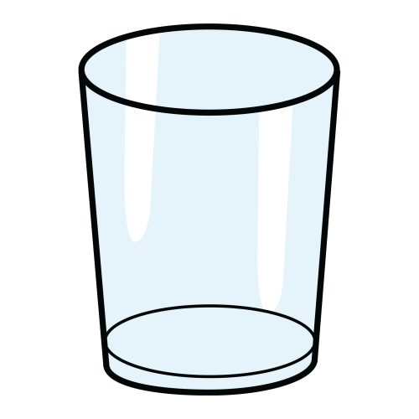
beso
paso
vaso

Slide 26

rueda
radio
rata

Slide 27

cuchillo
cuchara
cazuela

Slide 28

hucha
lucha
ducha

Slide 29
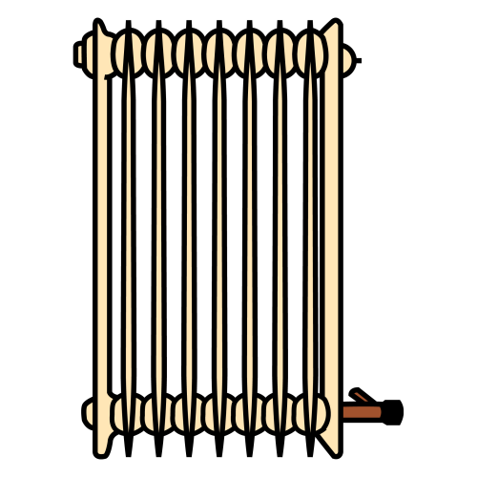
televisor
radiador
roedor

Slide 30
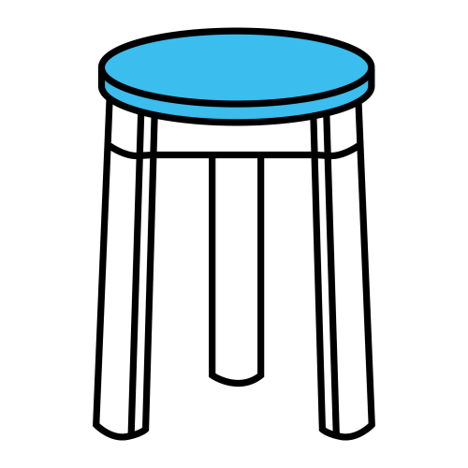
mesa
taburete
hamaca

Slide 31
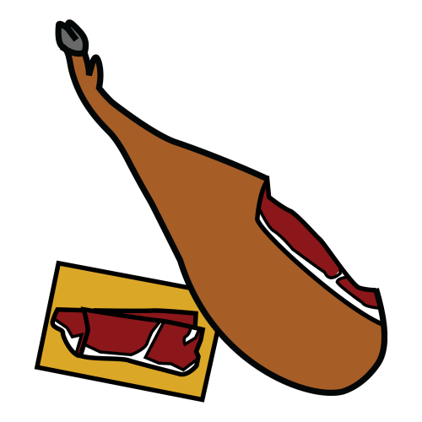
jabón
jamón
jarrón

Slide 32
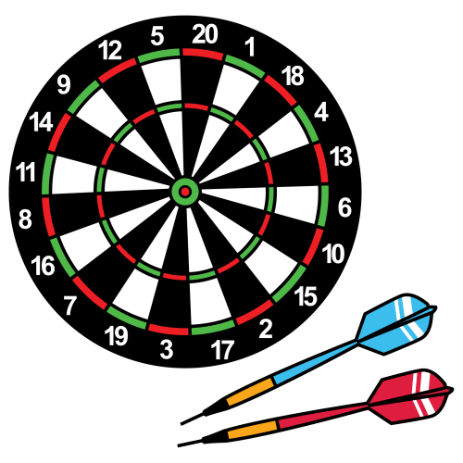
rueda
diana
diadema

Slide 33
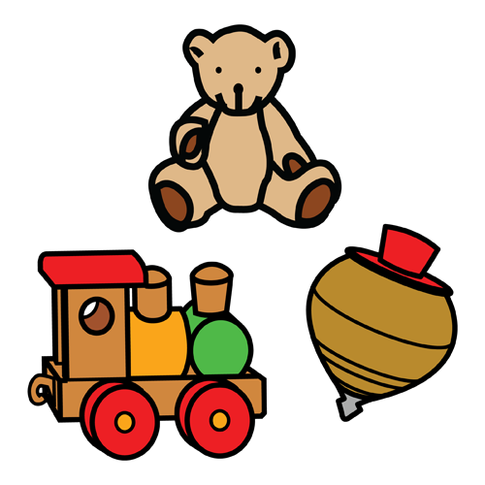
camarero
patinete
juguete

Slide 34
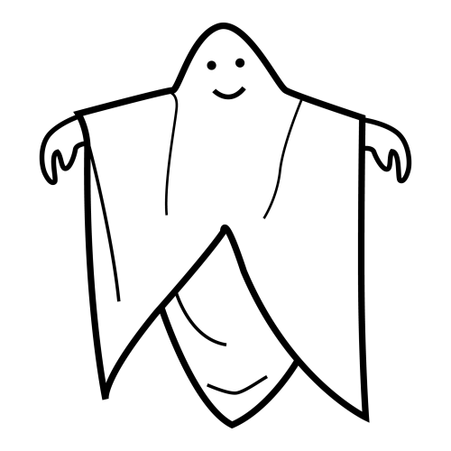
fantasma
canasta
camisa

Slide 35

mermelada
caramelo
helado

Slide 36

rosa
margarita
amapola

Slide 37

sandía
manzana
calabaza

Slide 38
Muy bien
lo has conseguido

Slide 39
ESC
SALIR
Autor : Alberto Abarca alberabarca@gmail.com
Autor pictogramas: Sergio Palao
Procedencia: ARASAAC (http://catedu.es/arasaac/) Licencia: CC (BY-NC-SA)

